Slide 1


铝合金发动机定位视觉方案（3D）
►
VISION PLAN

Slide 2
目录：
一．项目描述 二．项目验证
三．配置清单 四．逻辑流程
五. 评估结果&注意事项 六．售后服务说明

Slide 3

一．
项目描述
●产品名称：铝合金发动机
●产品材质：铝合金
●产品颜色：银色
●产品表面状态：无
●来料方式：传送带
●产品尺寸(mm × mm × mm)：500*1000*600
●检测时产品运动速度(m/s)：0
●搜索范围(mm × mm × mm)：2000.0 * 2000.0 * 1000.0
●工作节拍(pcs/min)：1
●工作距离(mm)：2500
方案布局图

Slide 4

二．
项目验证
参数名称 | 参数值
3D结构光相机型号 | MV-DLS1400P
3D结构光相机类型 | 3D结构光相机
中场视野 | 2350×1950
相机精度 | 0.3mm@2500mm
采集时间 | 0.7-1.5
视野图

Slide 5

二．
项目验证
检测流程示意
检测流程

Slide 6
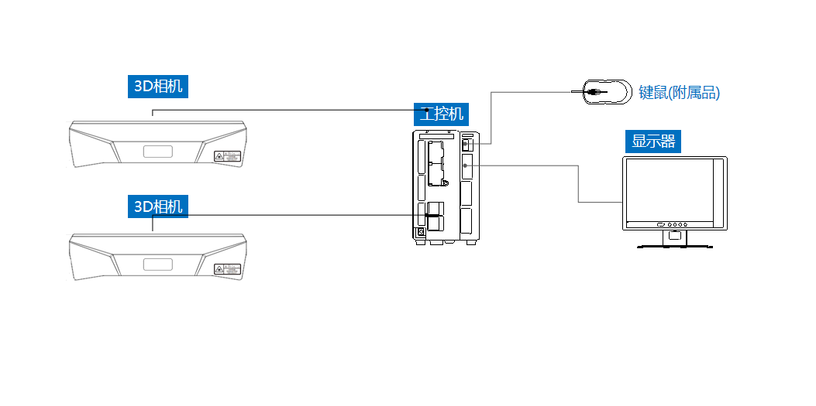
三．
配置清单
系统构成

Slide 7
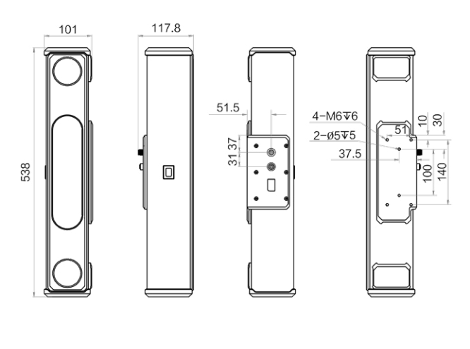
三．
配置清单
尺寸图
相机尺寸图

Slide 8
三．
配置清单
序号 | 名称 | 型号 | 单位 | 数量 | 厂家
1 | 3D结构光相机 | MV-DLS1400P | 台 | 2 | hikvision
2 | 工控机 | - | 台 | 1 | -
3 | 显示器 | - | 台 | 1 | -

Slide 9
四．
逻辑流程
逻辑流程占位符

Slide 10
四．
逻辑流程
逻辑流程占位符

Slide 11
五．
评估结果&注意事项
未找到评估结果章节
现场环境
相机安装
物料一致性
暂无现场环境相关信息
暂无相机安装相关信息
暂无物料一致性相关信息

Slide 12
六．售后服务说明
该设备上线后使用初期，我们会派专人进行全程跟踪： 处理解决可能发生的设备异常； 对现场人员进行培训指导。 设备交付后：售后服务一年。 若客户提出设备升级需求，我们会及时为您提供升级新方案。
联系我们： 邮箱：image@ytzrtx.com 电话：0535-2162897 地址：烟台致瑞图像技术有限公司

Slide 13
THANKS

